Slide 1
Het Gloeilab: denk mee met studenten die innoveren in de ouderenzorg! Jouw idee telt.
Zeeland Gezond Festival
Notes:
communicatie als strategisch speerpunt

Slide 2
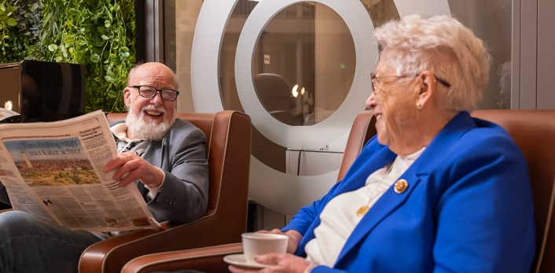
Aanleiding
  Vergrijzing
  Personeelstekorten
  Complexere zorgvragen
  Zorgprofessionals onder grote druk
  Hoog ziekteverzuim
  Hoge uitstroom
  Samenwerking over zorgdomeinen is lastig door de financiering
Wat staat ons te doen?
De langdurige zorg en ondersteuning staat onder grote druk.

Slide 3
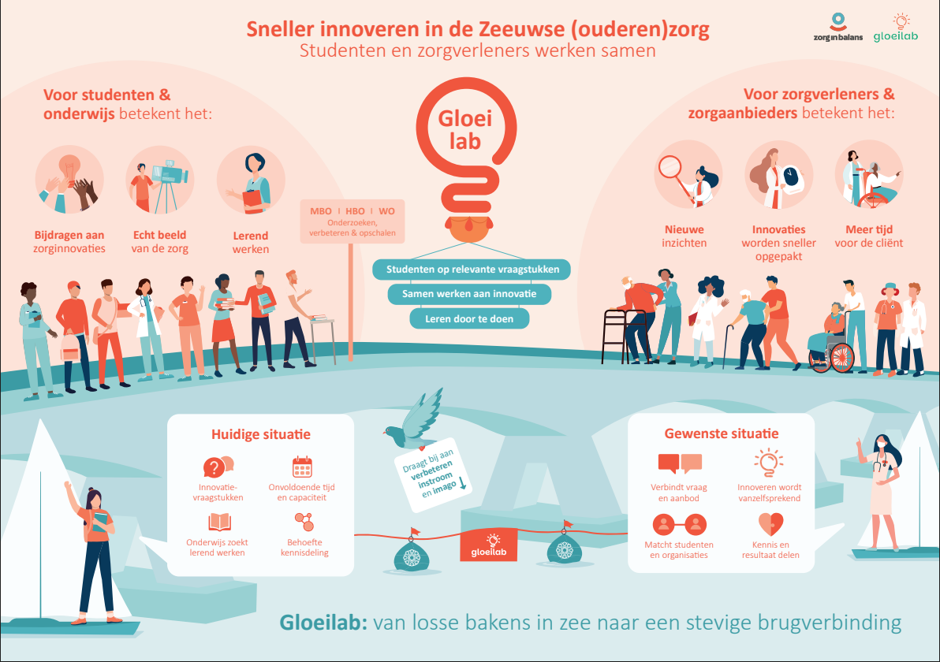

In het Gloeilab maken we een verbinding tussen innovatievraagstukken bij ouderenzorg organisaties en MBO studenten. De doelstelling is dat studenten kennismaken met innovaties, leren omgaan met veranderkrachten, met praktijkvraagstukken en werken aan hun eigen competenties. Inzet van studenten op deze vraagstukken geeft hernieuwde focus, versnelling en nieuwe inzichten.

Slide 4

Design Thinking
3. Ideeën genereren en selecteren Ideate
Genereer zoveel mogelijk ideeën, door alle deelnemers de volledige vrijheid te bieden om mee te denken. Waarbij niets te gek is, omdat iedere stap kan helpen een volgende te zetten.
1. Inzicht verkrijgen Emphatize
Begin door inzicht te krijgen in het daadwerkelijke probleem en de behoeften zoals die leven bij de gebruiker.
4. Prototypen Design
Je wilt zeker weten dat de beste ideeën in de praktijk ook werken. Maak een prototype of testfase op basis van de gekozen ideeën.
2. Vaststellen van het probleem Define
Het is vervolgens belangrijk om goed vast te stellen wat het daadwerkelijke probleem is. Stel vast wat er staat tussen de behoefte en dat wat er op dit moment is.
5. De perfecte pitch Validate
Gebruik de ervaringen met de prototypes en de tests om na te gaan welk idee in de praktijk het best werkt. Om het aan de gebruiker voor te leggen.

Slide 5
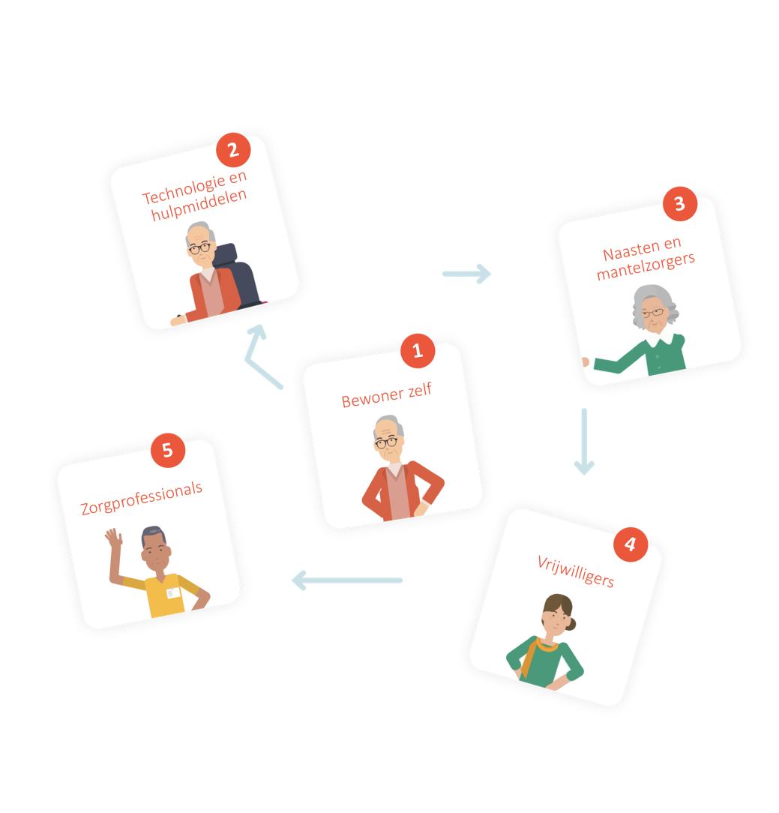
De schijf van vijf
De Schijf van 5 is een praktisch hulpmiddel in de ouderenzorg dat helpt om te bepalen wie welke rol speelt bij de ondersteuning van een cliënt en hoe zelfstandigheid behouden blijft. Het uitgangspunt is dat professionele zorg pas wordt ingezet wanneer het echt nodig is, waardoor cliënten zoveel mogelijk regie over hun eigen leven behouden en medewerkers hun tijd kunnen besteden aan specialistische zorg

Slide 6
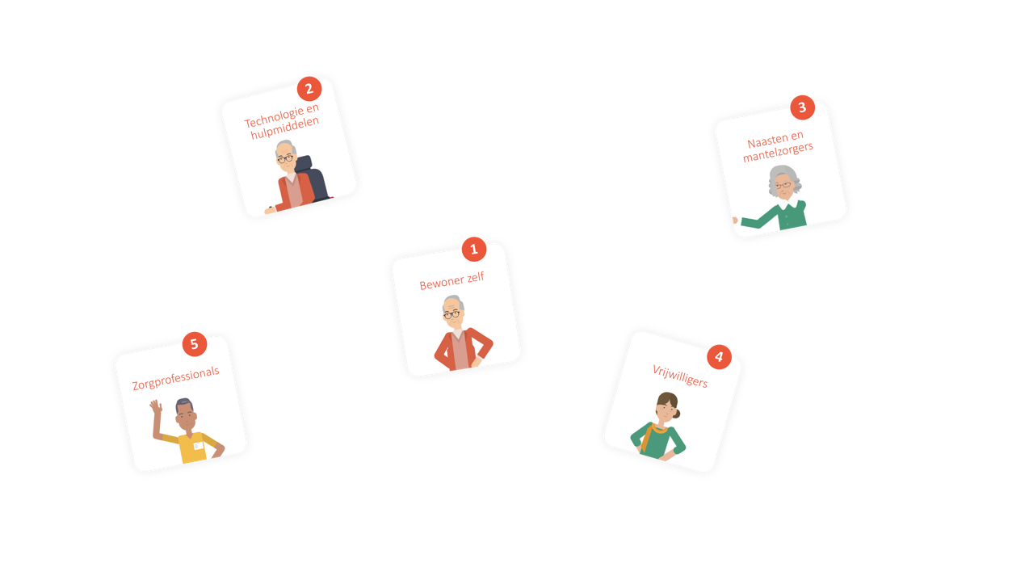

De schijf
van vijf
Mantelzorgers en familie —
Hoe kunnen naasten bijdragen,
praktisch of emotioneel?
Eigen kracht — Wat kan
iemand zelf nog? Welke
gewoontes, routines en talenten zijn er?
Sociaal netwerk en buurt — Zijn er buren, vrijwilligers, buurtinitiatieven
die een rol kunnen spelen?
Hulpmiddelen en technologie —
Welke slimme oplossingen helpen
om zelfstandig te blijven?
Professionele zorg — Pas als
het niet anders kan, komt de
zorgprofessional in beeld.

Slide 7
Aan de slag
Hoe kan het netwerk van cliënten meer betrokken worden bij de zorg door daadwerkelijk zorg- en welzijnstaken over te nemen?
Hoe stimuleren we familie en naasten bij de inzet van informele zorg technologische hulmiddelen te gebruiken?
Op welke manieren kunnen zorgmedewerkers worden ondersteund bij het voeren van gesprekken over informele zorg met familie en naasten?
Hoe kunnen zorgmedewerkers worden ondersteund met het eigen maken van het gedachtengoed van de schijf van vijf?

Slide 8
Wat neem je mee en wat wil je ons meegeven?

Slide 9
Zijn er nog vragen?
Bedankt voor
je aandacht!

